Slide 1
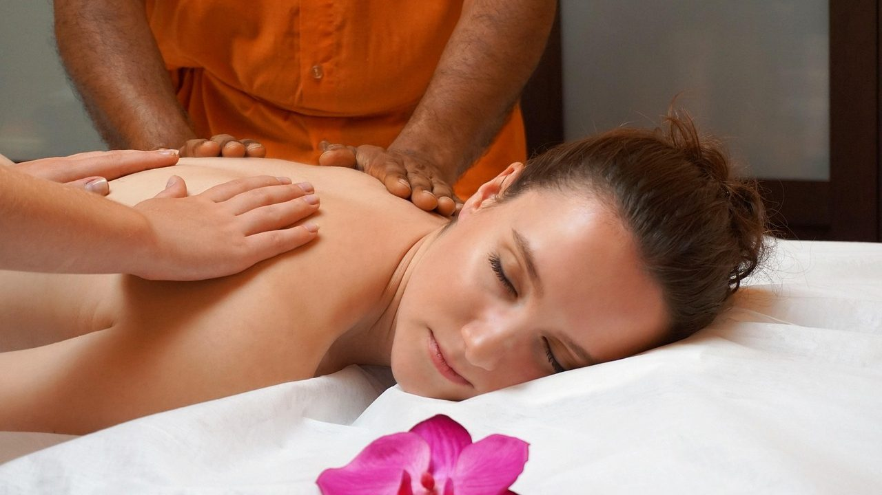
Espacio, materiales y
altura de camilla
Salud y Estética
Ver el OA en saludyestetica.lumbre.lat
Notes:
Objeto de aprendizaje de Lumbre · Salud y Estética
Enlace: https://saludyestetica.lumbre.lat/object/sye-c34-r01-oa01-espacio-materiales-y-camilla

Slide 2
Acerca de este OA · 1 de 2
Objetivo
Distinguir las condiciones mínimas de un espacio de masaje —orden, luz, temperatura, insumos y altura de camilla— y decidir qué se ajusta antes de la sesión, qué se practica con instructor presente y qué no puede aprenderse en línea.
Descripción
Lección de preparación: cómo dejar listo un cuarto de masaje, cómo graduar luz, temperatura y ventilación sin inventar parámetros, qué insumos se preparan y cómo se ajusta la camilla al cuerpo del prestador.
Espacio, materiales y altura de camilla
2 / 71
Notes:
Enlace al OA: https://saludyestetica.lumbre.lat/object/sye-c34-r01-oa01-espacio-materiales-y-camilla

Slide 3
Acerca de este OA · 2 de 2
Autoría: Salud y Estética
Etiquetas: masaje · camilla · espacio · ergonomía · seguridad
Espacio, materiales y altura de camilla
3 / 71
Notes:
Continuación de «Acerca de este OA» (2 de 2).

Slide 4
Espacio, materiales y altura de camilla · 1 de 2
Público y alcance
Personas que empiezan a formarse en masoterapia y prestadores que quieren ordenar su espacio de trabajo. Requiere las bases de anatomía del curso 32 y las de seguridad y entrevista del curso 33. Es formación educativa: no acredita destreza manual ni habilita para ejercer.
Espacio, materiales y altura de camilla
4 / 71

Slide 5
Espacio, materiales y altura de camilla · 2 de 2
Son las nueve de la mañana y la primera persona ya está en recepción. El cuarto está frío porque la ventana quedó abierta, la camilla se quedó en la altura que usó el compañero y la lámpara apunta directo a la almohada. El prestador acomoda todo a las prisas, sube los hombros para alcanzar la espalda y pasa la sesión buscando la toalla que dejó en la otra mesa. Nada de eso es un problema de técnica manual: es un cuarto que no se preparó. Esta lección ordena esa preparación antes de hablar de maniobras, porque el entorno decide buena parte de la comodidad y de la seguridad.
Espacio, materiales y altura de camilla
5 / 71
Notes:
Continuación de «Espacio, materiales y altura de camilla» (2 de 2).

Slide 6
El cuarto se prepara antes de que llegue la persona · 1 de 2
Una sala de masaje no necesita lujo; necesita que nada compita con la sesión. Antes de recibir se comprueba que el recorrido desde la recepción esté libre, que la puerta cierre y que la persona pueda entrar, moverse y salir sin obstáculos. La camilla se deja vestida y limpia, con los textiles cambiados, y la zona de trabajo despejada: cables, cajas y sillas en medio obligan a maniobrar alrededor y convierten un cuarto pequeño en un riesgo. También se revisa el ruido: una conversación en el pasillo o un teléfono con volumen alto se oyen en la camilla.
Espacio, materiales y altura de camilla
6 / 71

Slide 7
El cuarto se prepara antes de que llegue la persona · 2 de 2
El orden no es estética: es memoria de trabajo. Si el producto, las toallas de cobertura y el pañuelo están siempre en el mismo lugar, el prestador no interrumpe el contacto para buscarlos ni deja a la persona descubierta mientras resuelve. Un carrito o una repisa a media altura, alcanzable sin estirar los brazos ni girar el torso, resuelve más que una decoración costosa. La regla práctica es simple: lo que se usa con una mano debe poder tomarse con una mano, sin soltar el contacto ni mirar hacia otro lado.
Espacio, materiales y altura de camilla
7 / 71
Notes:
Continuación de «El cuarto se prepara antes de que llegue la persona» (2 de 2).

Slide 8
Luz, temperatura y aire se ajustan a la persona · 1 de 4
La luz cumple dos funciones: permite ver la piel y lo que se está trabajando, y no debe caer directo sobre los ojos de quien está acostado. Una lámpara orientable o una luz indirecta regulable permite bajar la intensidad sin dejar el cuarto a oscuras; si no se puede regular, se cambia la orientación antes que la instalación. No hay una intensidad universal: se busca la mínima con la que se distingue la piel y se evita el reflejo en la cara. Una lámpara que obliga a entrecerrar los ojos no es una luz de trabajo.
Espacio, materiales y altura de camilla
8 / 71

Slide 9
Luz, temperatura y aire se ajustan a la persona · 2 de 4
La temperatura y el aire se preguntan. Una persona acostada, quieta y con parte del cuerpo cubierta siente frío antes que quien está de pie trabajando; otra prefiere aire en movimiento y otra lo detesta. Se ajusta la ventilación sin corrientes directas sobre la camilla y se ofrecen mantas o una bolsa de agua caliente envuelta, nunca aplicada directa sobre la piel. La cifra del termostato es configurable por cada establecimiento; lo que no es configurable es preguntar al inicio y volver a preguntar si la persona cambia de posición.
Espacio, materiales y altura de camilla
9 / 71
Notes:
Continuación de «Luz, temperatura y aire se ajustan a la persona» (2 de 4).

Slide 10
Luz, temperatura y aire se ajustan a la persona · 3 de 4
Qué cubre esta lección
Preparación del espacio, la luz, el aire, los insumos y la altura de la camilla. No enseña maniobras ni secuencias de masaje, no fija temperaturas, intensidades ni medidas universalmente válidas y no sustituye la práctica con instructor.
Práctica manual supervisada
Práctica manual: requiere supervisión presencial; este curso no la sustituye. El curso en línea no acredita destreza manual ni habilita para ejercer.
Espacio, materiales y altura de camilla
10 / 71
Notes:
Continuación de «Luz, temperatura y aire se ajustan a la persona» (3 de 4).

Slide 11
Luz, temperatura y aire se ajustan a la persona · 4 de 4
La prueba de los nudillos
De pie junto a la camilla, deja caer los brazos: si la superficie queda a la altura de los nudillos o algo por debajo, tienes un buen punto de partida. Si al apoyar las manos los hombros suben, la camilla está alta para ti.
Espacio, materiales y altura de camilla
11 / 71
Notes:
Continuación de «Luz, temperatura y aire se ajustan a la persona» (4 de 4).

Slide 12
La altura de la camilla se mide con el cuerpo · 1 de 2
La altura correcta es la que permite trabajar con los hombros bajos, la espalda sin flexionar y las manos cerca de la cadera, no la que trae el fabricante ni la que usa el compañero. Una prueba sencilla: de pie junto a la camilla, con los brazos relajados, la superficie debe quedar alrededor de la altura de los nudillos o algo por debajo; al apoyar las manos, los codos se mantienen ligeramente flexionados y el peso puede pasar por el antebrazo hacia la cadera. Si la camilla tiene manivela o pedal, se prueba el recorrido completo antes de usarla con alguien.
Espacio, materiales y altura de camilla
12 / 71

Slide 13
La altura de la camilla se mide con el cuerpo · 2 de 2
Esa referencia cambia con la estatura, la longitud de los brazos y el tipo de contacto. Para trabajar con más peso corporal, la camilla baja un poco; para contactos finos, sube. Si la camilla no se ajusta, se corrige con un banco estable o una plataforma, nunca con libros, cajas o una silla. La altura se comprueba al inicio y se vuelve a comprobar si la persona cambia de posición o si el prestador empieza a subir los hombros sin darse cuenta. Lo que a las nueve de la mañana es cómodo puede dejar de serlo a la quinta sesión.
Espacio, materiales y altura de camilla
13 / 71
Notes:
Continuación de «La altura de la camilla se mide con el cuerpo» (2 de 2).

Slide 14
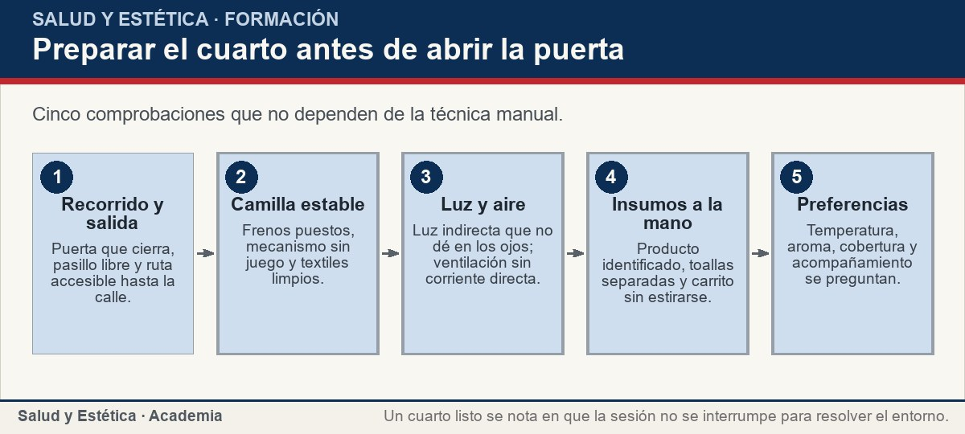
La altura de la camilla se mide con el cuerpo
Cinco comprobaciones que no dependen de la técnica manual.
Ver imagen original en el OA
Notes:
Imagen del OA: assets/fig-1-flujo.jpg
Texto alternativo: Preparar el cuarto antes de abrir la puerta
Pie: Cinco comprobaciones que no dependen de la técnica manual.
Enlace: https://saludyestetica.lumbre.lat/object/sye-c34-r01-oa01-espacio-materiales-y-camilla

Slide 15
Insumos: pocos, identificados y repuestos · 1 de 2
El aceite o la crema se eligen por lo que la persona tolera y por lo que el establecimiento tiene autorizado, no por el aroma más vistoso. Antes de usar un producto nuevo se pregunta por alergias, sensibilidad de la piel y preferencias de olor; si hay duda, se ofrece una opción sin fragancia. El envase se mantiene cerrado, identificado y con la etiqueta visible; no se trasvasa a botellas sin nombre ni se completa un envase viejo con producto nuevo, porque se pierde la trazabilidad y la fecha. Un producto que irrita no se «compensa» con más crema.
Espacio, materiales y altura de camilla
15 / 71

Slide 16
Insumos: pocos, identificados y repuestos · 2 de 2
Las toallas limpias y las usadas se separan desde el primer momento, y lo que tocó el piso no vuelve a la camilla. Se calcula lo necesario para la jornada antes de empezar: quedarse sin cobertura a mitad de sesión obliga a improvisar y expone a la persona. La limpieza de la camilla y de los textiles entre clientes se decide en el procedimiento del establecimiento y se desarrolla en el curso de higiene; aquí basta con que el insumo esté listo, cerrado y a la mano cuando se necesita. Si el producto huele más de lo esperado, se pregunta antes de usarlo.
Espacio, materiales y altura de camilla
16 / 71
Notes:
Continuación de «Insumos: pocos, identificados y repuestos» (2 de 2).

Slide 17
Insumos: pocos, identificados y repuestos
Tres capas distintas: lo que hace el prestador, lo que decide el negocio y lo que se pregunta a la persona.
Espacio, materiales y altura de camilla
17 / 71
Notes:
Título completo de la tabla que sigue.

Slide 18
Tabla · 1 de 2
Elemento | Qué se comprueba | Quién decide
Camilla | Estabilidad, frenos, altura y textiles | El prestador antes de cada sesión; el establecimiento, el mantenimiento
Luz | Que ilumine sin reflejar en los ojos | El prestador en el momento; el establecimiento, la instalación
Temperatura y aire | Confort de la persona y ventilación | Se pregunta a la persona; el establecimiento fija límites
Productos | Etiqueta, tolerancia y fragancia | El establecimiento autoriza; el prestador pregunta
Espacio, materiales y altura de camilla
18 / 71
Notes:
Tabla del OA: Tabla
Enlace: https://saludyestetica.lumbre.lat/object/sye-c34-r01-oa01-espacio-materiales-y-camilla

Slide 19
Tabla · 2 de 2
Elemento | Qué se comprueba | Quién decide
Cobertura y toallas | Limpieza, separación y cantidad | El establecimiento define el manejo de textiles
Espacio, materiales y altura de camilla
19 / 71
Notes:
Tabla del OA: Tabla
Enlace: https://saludyestetica.lumbre.lat/object/sye-c34-r01-oa01-espacio-materiales-y-camilla

Slide 20
Preparar es también prever lo que puede fallar · 1 de 2
Un cuarto preparado tiene un plan para lo incómodo: una lámpara que no enciende, una camilla que se tambalea, un grifo sin agua o una persona que llega con movilidad reducida y no puede subir a la camilla. Antes de la primera cita se comprueba que la camilla esté frenada y estable, que el mecanismo de altura no tenga juego y que exista una ruta libre hasta la salida. Un desperfecto se reporta y el equipo se deja fuera de servicio; no se compensa con una toalla doblada bajo una pata ni con una silla que «más o menos» sostiene.
Espacio, materiales y altura de camilla
20 / 71

Slide 21
Preparar es también prever lo que puede fallar · 2 de 2
La accesibilidad no es un extra: si el baño, el pasillo o la camilla no permiten el acceso, se dice antes de reservar y se ofrece una alternativa o se deriva. Lo mismo vale para el acompañamiento: una persona puede querer entrar con alguien y esa decisión se respeta. Preparar el espacio incluye prever dónde se sienta quien acompaña, dónde se deja la ropa, cómo se guarda la intimidad y cómo se garantiza que nadie entre sin avisar durante la sesión. También incluye saber qué hacer si la persona necesita más tiempo para acomodarse.
Espacio, materiales y altura de camilla
21 / 71
Notes:
Continuación de «Preparar es también prever lo que puede fallar» (2 de 2).

Slide 22
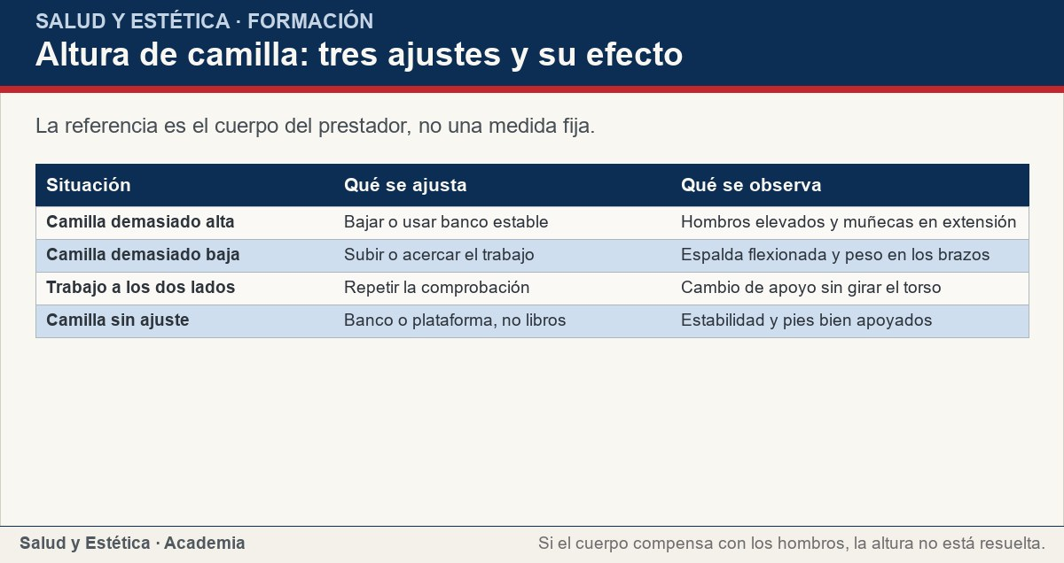
Preparar es también prever lo que puede fallar
La referencia es el cuerpo del prestador, no una medida fija.
Ver imagen original en el OA
Notes:
Imagen del OA: assets/fig-2-matriz.jpg
Texto alternativo: Altura de camilla: tres ajustes y su efecto
Pie: La referencia es el cuerpo del prestador, no una medida fija.
Enlace: https://saludyestetica.lumbre.lat/object/sye-c34-r01-oa01-espacio-materiales-y-camilla

Slide 23
Qué se practica con instructor presente · 1 de 2
Ajustar la altura con el propio cuerpo, colocar el carrito sin estirarse, orientar la luz y comprobar la estabilidad de la camilla son tareas que se aprenden mirando y corrigiendo. En línea se pueden estudiar los criterios; la destreza para aplicarlos se adquiere con un instructor que observe la postura, corrija la altura y detenga un montaje inseguro. Este curso no acredita destreza manual ni sustituye la práctica supervisada, y no enseña maniobras cervicales ni ajustes vertebrales, que quedan fuera de su alcance.
Espacio, materiales y altura de camilla
23 / 71

Slide 24
Qué se practica con instructor presente · 2 de 2
La práctica guiada debe incluir el montaje completo del cuarto, el ajuste de altura para dos personas de estatura distinta, la comprobación de frenos y estabilidad, y un simulacro de recepción con una persona de movilidad reducida. El instructor confirma que el alumno no trabaja con la espalda flexionada ni con los hombros elevados, y corrige hasta que el ajuste sea un hábito. También observa si el alumno se estira para alcanzar el producto o si deja la toalla fuera de la camilla. Práctica manual: requiere supervisión presencial; este curso no la sustituye.
Espacio, materiales y altura de camilla
24 / 71
Notes:
Continuación de «Qué se practica con instructor presente» (2 de 2).

Slide 25
Sección
Qué se practica con instructor presente · Procedimiento: dejar el cuarto listo en seis pasos · Paso 1 de 6
Despeja el recorrido
Abre la puerta, retira cajas y cables del paso y comprueba que el baño y la salida estén accesibles. La persona debe poder caminar hasta la camilla sin que nadie mueva muebles.
Espacio, materiales y altura de camilla
25 / 71
Notes:
Recorrido: Procedimiento: dejar el cuarto listo en seis pasos
Paso 1 de 6: Despeja el recorrido
Texto del paso: Abre la puerta, retira cajas y cables del paso y comprueba que el baño y la salida estén accesibles. La persona debe poder caminar hasta la camilla sin que nadie mueva muebles.
Enlace: https://saludyestetica.lumbre.lat/object/sye-c34-r01-oa01-espacio-materiales-y-camilla

Slide 26
Sección
Qué se practica con instructor presente · Procedimiento: dejar el cuarto listo en seis pasos · Paso 2 de 6
Revisa la camilla
Frena las ruedas, comprueba que el mecanismo de altura no tenga juego y cambia los textiles. Si la camilla se tambalea, se retira de servicio y se reporta; no se usa con un calce improvisado.
Espacio, materiales y altura de camilla
26 / 71
Notes:
Recorrido: Procedimiento: dejar el cuarto listo en seis pasos
Paso 2 de 6: Revisa la camilla
Texto del paso: Frena las ruedas, comprueba que el mecanismo de altura no tenga juego y cambia los textiles. Si la camilla se tambalea, se retira de servicio y se reporta; no se usa con un calce improvisado.
Enlace: https://saludyestetica.lumbre.lat/object/sye-c34-r01-oa01-espacio-materiales-y-camilla

Slide 27
Sección
Qué se practica con instructor presente · Procedimiento: dejar el cuarto listo en seis pasos · Paso 3 de 6
Ajusta la luz
Orienta la lámpara hacia la pared o hacia la zona de trabajo, nunca hacia la almohada. Comprueba desde la posición en que estará la persona que no haya reflejo directo en los ojos.
Espacio, materiales y altura de camilla
27 / 71
Notes:
Recorrido: Procedimiento: dejar el cuarto listo en seis pasos
Paso 3 de 6: Ajusta la luz
Texto del paso: Orienta la lámpara hacia la pared o hacia la zona de trabajo, nunca hacia la almohada. Comprueba desde la posición en que estará la persona que no haya reflejo directo en los ojos.
Enlace: https://saludyestetica.lumbre.lat/object/sye-c34-r01-oa01-espacio-materiales-y-camilla

Slide 28
Sección
Qué se practica con instructor presente · Procedimiento: dejar el cuarto listo en seis pasos · Paso 4 de 6
Regula el aire
Ventila antes de recibir y cierra la corriente directa sobre la camilla. Pregunta si la persona prefiere más o menos aire y deja una manta accesible para cambiar durante la sesión.
Espacio, materiales y altura de camilla
28 / 71
Notes:
Recorrido: Procedimiento: dejar el cuarto listo en seis pasos
Paso 4 de 6: Regula el aire
Texto del paso: Ventila antes de recibir y cierra la corriente directa sobre la camilla. Pregunta si la persona prefiere más o menos aire y deja una manta accesible para cambiar durante la sesión.
Enlace: https://saludyestetica.lumbre.lat/object/sye-c34-r01-oa01-espacio-materiales-y-camilla

Slide 29
Sección
Qué se practica con instructor presente · Procedimiento: dejar el cuarto listo en seis pasos · Paso 5 de 6
Prepara los insumos
Coloca el producto identificado, la toalla de cobertura y el pañuelo al alcance de una mano. Separa lo limpio de lo usado y verifica que haya repuesto suficiente para la jornada.
Espacio, materiales y altura de camilla
29 / 71
Notes:
Recorrido: Procedimiento: dejar el cuarto listo en seis pasos
Paso 5 de 6: Prepara los insumos
Texto del paso: Coloca el producto identificado, la toalla de cobertura y el pañuelo al alcance de una mano. Separa lo limpio de lo usado y verifica que haya repuesto suficiente para la jornada.
Enlace: https://saludyestetica.lumbre.lat/object/sye-c34-r01-oa01-espacio-materiales-y-camilla

Slide 30
Sección
Qué se practica con instructor presente · Procedimiento: dejar el cuarto listo en seis pasos · Paso 6 de 6
Confirma preferencias
Antes de que se acueste, pregunta por temperatura, aroma, alergias, cobertura y acompañamiento. Repite en voz alta lo acordado y ajusta lo que haga falta antes del primer contacto.
Espacio, materiales y altura de camilla
30 / 71
Notes:
Recorrido: Procedimiento: dejar el cuarto listo en seis pasos
Paso 6 de 6: Confirma preferencias
Texto del paso: Antes de que se acueste, pregunta por temperatura, aroma, alergias, cobertura y acompañamiento. Repite en voz alta lo acordado y ajusta lo que haga falta antes del primer contacto.
Enlace: https://saludyestetica.lumbre.lat/object/sye-c34-r01-oa01-espacio-materiales-y-camilla

Slide 31
Sección
Qué se practica con instructor presente · Caso ficticio: la camilla que quedó alta · Paso 1 de 3
Los datos del caso
Caso ficticio. Renata, nombre inventado, lleva tres meses dando masajes en un local pequeño. Su compañero, más alto, dejó la camilla en su altura habitual. Renata empieza la primera sesión del día y, a los pocos minutos, nota los hombros elevados y la muñeca extendida.
Espacio, materiales y altura de camilla
31 / 71
Notes:
Recorrido: Caso ficticio: la camilla que quedó alta
Paso 1 de 3: Los datos del caso
Texto del paso: Caso ficticio. Renata, nombre inventado, lleva tres meses dando masajes en un local pequeño. Su compañero, más alto, dejó la camilla en su altura habitual. Renata empieza la primera sesión del día y, a los pocos minutos, nota los hombros elevados y la muñeca extendida.
Enlace: https://saludyestetica.lumbre.lat/object/sye-c34-r01-oa01-espacio-materiales-y-camilla

Slide 32
Sección
Qué se practica con instructor presente · Caso ficticio: la camilla que quedó alta · Paso 2 de 3
Lo que se ajusta
Renata interrumpe un momento, baja la camilla hasta que la superficie queda a la altura de sus nudillos y acerca el carrito. Vuelve a apoyar las manos: los codos quedan flexionados y el peso pasa por el antebrazo. También gira la lámpara, que apuntaba a la cara de la persona.
Espacio, materiales y altura de camilla
32 / 71
Notes:
Recorrido: Caso ficticio: la camilla que quedó alta
Paso 2 de 3: Lo que se ajusta
Texto del paso: Renata interrumpe un momento, baja la camilla hasta que la superficie queda a la altura de sus nudillos y acerca el carrito. Vuelve a apoyar las manos: los codos quedan flexionados y el peso pasa por el antebrazo. También gira la lámpara, que apuntaba a la cara de la persona.
Enlace: https://saludyestetica.lumbre.lat/object/sye-c34-r01-oa01-espacio-materiales-y-camilla

Slide 33
Sección
Qué se practica con instructor presente · Caso ficticio: la camilla que quedó alta · Paso 3 de 3
Qué decide y por qué
Al terminar, Renata anota la altura que usó y la deja marcada para su siguiente turno. No concluye que su compañero esté mal: concluye que la altura es personal y que se comprueba al inicio. La decisión no fue trabajar con más fuerza, sino cambiar el entorno para que el cuerpo pudiera trabajar sin compensar.
Espacio, materiales y altura de camilla
33 / 71
Notes:
Recorrido: Caso ficticio: la camilla que quedó alta
Paso 3 de 3: Qué decide y por qué
Texto del paso: Al terminar, Renata anota la altura que usó y la deja marcada para su siguiente turno. No concluye que su compañero esté mal: concluye que la altura es personal y que se comprueba al inicio. La decisión no fue trabajar con más fuerza, sino cambiar el entorno para que el cuerpo pudiera trabajar sin compensar.
Enlace: https://saludyestetica.lumbre.lat/object/sye-c34-r01-oa01-espacio-materiales-y-camilla

Slide 34
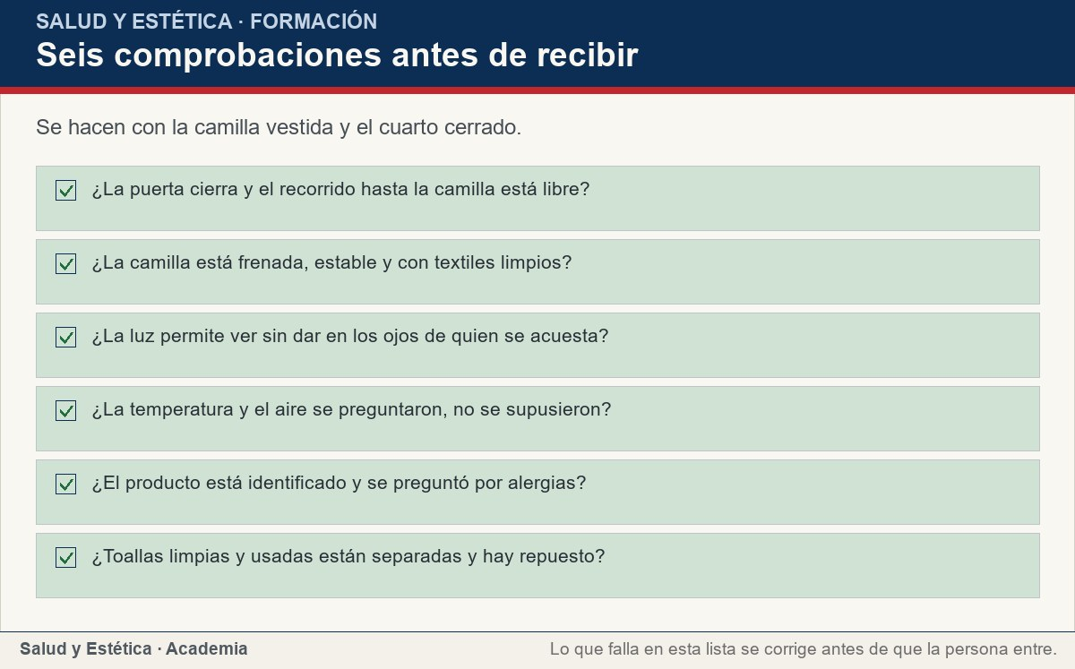
Qué se practica con instructor presente
Se hacen con la camilla vestida y el cuarto cerrado.
Ver imagen original en el OA
Notes:
Imagen del OA: assets/fig-3-checklist.jpg
Texto alternativo: Seis comprobaciones antes de recibir
Pie: Se hacen con la camilla vestida y el cuarto cerrado.
Enlace: https://saludyestetica.lumbre.lat/object/sye-c34-r01-oa01-espacio-materiales-y-camilla

Slide 35
Errores frecuentes · 1 de 2
•
Ajustar la altura una vez y no volver a mirar. La altura cambia con la posición, el tipo de contacto y el cansancio. Si los hombros suben a mitad de la sesión, hay que reajustar; no se termina «como se pueda» para no interrumpir.
•
Iluminar la cara para «ver mejor». La luz directa sobre los ojos obliga a la persona a entrecerrarlos y a girar la cabeza. Se ilumina la zona de trabajo y se evita el reflejo; ver la piel no exige deslumbrar.
Espacio, materiales y altura de camilla
35 / 71

Slide 36
Errores frecuentes · 2 de 2
•
Suponer la temperatura y el aroma. Lo que resulta agradable al prestador puede ser insoportable para otra persona. Preguntar por frío, corrientes, olores y alergias antes de empezar evita interrumpir la sesión y reacciones evitables.
•
Improvisar con libros o cajas bajo la camilla. Un calce inestable convierte una camilla en un riesgo de caída. Si no hay ajuste, se usa un banco o una plataforma diseñada para ello, o se cambia de equipo; no se compensa con objetos sueltos.
Espacio, materiales y altura de camilla
36 / 71
Notes:
Continuación de «Errores frecuentes» (2 de 2).

Slide 37
Criterios para decidir · 1 de 4
1.
Si al apoyar las manos los hombros suben o la espalda se flexiona, se ajusta la altura antes de empezar; no se compensa con fuerza.
2.
Si la camilla se tambalea, el mecanismo tiene juego o los frenos no sujetan, se retira de servicio y se reporta; no se usa con calces improvisados.
3.
Si la persona reporta frío, calor, corriente de aire o molestia con un olor, se ajusta el entorno o se cambia el producto antes de continuar.
Espacio, materiales y altura de camilla
37 / 71

Slide 38
Criterios para decidir · 2 de 4
4.
Si el recorrido, el baño o la camilla no permiten el acceso, se dice antes de reservar y se ofrece una alternativa o se deriva.
5.
Si el montaje exige estirarse, girar el torso o sostener el producto en el aire, se reorganiza el carrito antes del primer contacto.
Espacio, materiales y altura de camilla
38 / 71
Notes:
Continuación de «Criterios para decidir» (2 de 4).

Slide 39
Criterios para decidir · 3 de 4
Límites y escalamiento
No inicies la sesión si la camilla está inestable, si el cuarto no tiene una salida libre, si hay un desperfecto eléctrico o si el acceso no es seguro para la persona. Reporta el problema al responsable del establecimiento y deja el equipo fuera de servicio.
Si alguien presenta una reacción en la piel, dificultad para respirar o mareo durante la preparación, detén la actividad y orienta a valoración médica.
Espacio, materiales y altura de camilla
39 / 71
Notes:
Continuación de «Criterios para decidir» (3 de 4).

Slide 40
Criterios para decidir · 4 de 4
Las condiciones de la instalación —temperatura, iluminación, ventilación, accesibilidad— son responsabilidad del negocio; esta lección no certifica que un local cumpla la normativa local.
Espacio, materiales y altura de camilla
40 / 71
Notes:
Continuación de «Criterios para decidir» (4 de 4).

Slide 41
Actividad 1 · Opción múltiple
Sección: Comprueba lo que aprendiste
¿Cómo se decide la altura de la camilla?
A) Con la altura que trae el fabricante, para no modificarla.
B) Con el cuerpo del prestador: hombros bajos y codos ligeramente flexionados.
C) Con la estatura de la persona acostada, para que quede cómoda.
D) Con la altura de la silla de recepción, para mantener el orden.
Espacio, materiales y altura de camilla
41 / 71
Notes:
Solución: B) Con el cuerpo del prestador: hombros bajos y codos ligeramente flexionados.
Explicación: La referencia es el cuerpo de quien trabaja: la superficie queda cerca de los nudillos y el peso puede pasar por el antebrazo. Una medida fija no sirve para estaturas distintas.
Evidencia: La altura se comprueba al inicio y se reajusta cuando la posición o el tipo de contacto cambian.
Enlace al OA: https://saludyestetica.lumbre.lat/object/sye-c34-r01-oa01-espacio-materiales-y-camilla

Slide 42
Actividad 2 · Opción múltiple
Sección: Comprueba lo que aprendiste
A mitad de la sesión la persona dice que tiene frío. ¿Qué corresponde?
A) Subir la calefacción al máximo sin preguntar más.
B) Ofrecer una manta o ajustar la temperatura y comprobar si está cómoda.
C) Explicar que el frío es normal y continuar.
D) Suspender la sesión y derivar de inmediato.
Espacio, materiales y altura de camilla
42 / 71
Notes:
Solución: B) Ofrecer una manta o ajustar la temperatura y comprobar si está cómoda.
Explicación: El confort térmico se ajusta y se vuelve a preguntar. No hay una temperatura universal; la respuesta de la persona manda.
Evidencia: Una persona quieta y parcialmente cubierta puede sentir frío antes que quien trabaja de pie.
Enlace al OA: https://saludyestetica.lumbre.lat/object/sye-c34-r01-oa01-espacio-materiales-y-camilla

Slide 43
Actividad 3 · Verdadero o falso
Sección: Comprueba lo que aprendiste
La luz debe caer directamente sobre la cara para ver mejor la piel.
A) Verdadero
B) Falso
Espacio, materiales y altura de camilla
43 / 71
Notes:
Solución: Falso
Explicación: La luz directa deslumbra y obliga a girar la cabeza. Se ilumina la zona de trabajo y se evita el reflejo en los ojos.
Evidencia: La comodidad visual forma parte de la preparación; una persona deslumbrada no está en condiciones de relajarse.
Enlace al OA: https://saludyestetica.lumbre.lat/object/sye-c34-r01-oa01-espacio-materiales-y-camilla

Slide 44
Actividad 4 · Verdadero o falso
Sección: Comprueba lo que aprendiste
Un producto sin fragancia puede ser una alternativa para una persona sensible a los olores.
A) Verdadero
B) Falso
Espacio, materiales y altura de camilla
44 / 71
Notes:
Solución: Verdadero
Explicación: Preguntar por alergias y ofrecer una opción sin aroma es parte de la preparación. No se impone el producto que al prestador le gusta.
Evidencia: La tolerancia varía; la etiqueta y la preferencia de la persona orientan la elección.
Enlace al OA: https://saludyestetica.lumbre.lat/object/sye-c34-r01-oa01-espacio-materiales-y-camilla

Slide 45
Actividad 5 · Relacionar · 1 de 2
Sección: Comprueba lo que aprendiste
Relaciona cada elemento con la comprobación que le corresponde.
Columna A
1. Camilla
2. Luz
3. Aire
4. Producto
5. Toallas
Columna B
A) Sin reflejo directo en los ojos
Espacio, materiales y altura de camilla
45 / 71
Notes:
Solución: Camilla → Frenos puestos y mecanismo sin juego
Luz → Sin reflejo directo en los ojos
Aire → Ventilación sin corriente sobre la camilla
Producto → Etiqueta visible y alergias preguntadas
Toallas → Limpias y usadas separadas
Evidencia: Cada elemento tiene una comprobación concreta; ninguna se resuelve «a ojo».
Enlace al OA: https://saludyestetica.lumbre.lat/object/sye-c34-r01-oa01-espacio-materiales-y-camilla

Slide 46
Actividad 5 · Relacionar · 2 de 2
B) Ventilación sin corriente sobre la camilla
C) Etiqueta visible y alergias preguntadas
D) Limpias y usadas separadas
E) Frenos puestos y mecanismo sin juego
Espacio, materiales y altura de camilla
46 / 71
Notes:
Continuación de «Actividad 5 · Relacionar» (2 de 2).

Slide 47
Actividad 6 · Completar la frase
Sección: Comprueba lo que aprendiste
La altura de la camilla se ajusta al ___ del prestador, no a una medida ___. Si la camilla no se ajusta, se usa un ___ estable y nunca libros o cajas.
Espacio, materiales y altura de camilla
47 / 71
Notes:
Solución: cuerpo · universal · banco
Explicación: La altura es personal y se comprueba con el cuerpo. Un calce improvisado no es una solución aceptable.
Evidencia: La prueba de los nudillos y la revisión de estabilidad se practican con instructor.
Enlace al OA: https://saludyestetica.lumbre.lat/object/sye-c34-r01-oa01-espacio-materiales-y-camilla

Slide 48
Actividad 7 · Clasificar · 1 de 2
Sección: Comprueba lo que aprendiste
Clasifica cada acción según el momento en que se resuelve.
Categorías
• Se resuelve antes
• Se pregunta a la persona
• Se reporta y se retira
1. Camilla con el freno puesto
2. Producto identificado y cerrado
3. Toallas limpias separadas de las usadas
Espacio, materiales y altura de camilla
48 / 71
Notes:
Solución: 1. Camilla con el freno puesto → Se resuelve antes
2. Producto identificado y cerrado → Se resuelve antes
3. Toallas limpias separadas de las usadas → Se resuelve antes
4. Temperatura del cuarto → Se pregunta a la persona
5. Fragancia del aceite → Se pregunta a la persona
6. Acompañante durante la sesión → Se pregunta a la persona
7. Camilla que se tambalea → Se reporta y se retira
8. Lámpara con cable pelado → Se reporta y se retira
Evidencia: Preparar no es solo ordenar: es decidir qué se pregunta y qué se saca de servicio.
Enlace al OA: https://saludyestetica.lumbre.lat/object/sye-c34-r01-oa01-espacio-materiales-y-camilla

Slide 49
Actividad 7 · Clasificar · 2 de 2
4. Temperatura del cuarto
5. Fragancia del aceite
6. Acompañante durante la sesión
7. Camilla que se tambalea
8. Lámpara con cable pelado
Clasifica cada elemento en una de las categorías.
Espacio, materiales y altura de camilla
49 / 71
Notes:
Continuación de «Actividad 7 · Clasificar» (2 de 2).

Slide 50
Actividad 8 · Detective de errores
Sección: Comprueba lo que aprendiste
Marca la línea donde el razonamiento falla.
A) Reviso que el recorrido hasta la camilla esté libre y la puerta cierre.
B) Compruebo los frenos y la estabilidad antes de vestir la camilla.
C) Pongo la camilla a la altura del compañero porque a él le funciona.
D) Oriento la luz para que no dé en los ojos de la persona.
E) Pregunto por frío, olores y alergias antes del primer contacto.
Espacio, materiales y altura de camilla
50 / 71
Notes:
Solución: C) Pongo la camilla a la altura del compañero porque a él le funciona.
Explicación: La altura es personal. Copiar la del compañero puede dejar los hombros elevados o la espalda flexionada; se comprueba con el propio cuerpo.
Evidencia: La referencia es la estatura y la longitud de brazos de quien trabaja, no la costumbre de otra persona.
Enlace al OA: https://saludyestetica.lumbre.lat/object/sye-c34-r01-oa01-espacio-materiales-y-camilla

Slide 51
Revisión rápida · 1 de 2
Criterio de avance
Se considera superado con al menos 70% de acierto agregado en las actividades cubiertas.
Actividades cubiertas
• Opción múltiple · sye-c34-r01-oa01-ex01
• Opción múltiple · sye-c34-r01-oa01-ex02
• Verdadero o falso · sye-c34-r01-oa01-ex03
• Verdadero o falso · sye-c34-r01-oa01-ex04
• Relacionar · sye-c34-r01-oa01-ex05
Espacio, materiales y altura de camilla
51 / 71
Notes:
Compuerta de avance: Revisión rápida
Umbral declarado: 70%.
No se incluyen puntuaciones de ninguna sesión ni respuestas personales.
Enlace: https://saludyestetica.lumbre.lat/object/sye-c34-r01-oa01-espacio-materiales-y-camilla

Slide 52
Revisión rápida · 2 de 2
• Completar la frase · sye-c34-r01-oa01-ex06
• Clasificar · sye-c34-r01-oa01-ex07
• Detective de errores · sye-c34-r01-oa01-ex08
Al superar: Identificas las condiciones mínimas del cuarto, ajustas la altura con tu cuerpo y distingues lo que se reporta de lo que se pregunta.
Si aún no se alcanza: Repasa la lista de comprobaciones y la matriz de altura; vuelve a montar el cuarto en una hoja, paso por paso, y explica qué harías si la camilla no se ajusta.
Espacio, materiales y altura de camilla
52 / 71
Notes:
Continuación de «Revisión rápida» (2 de 2).

Slide 53
Actividad 9 · Reflexión
Sección: Comprueba lo que aprendiste
Piensa en el último cuarto donde recibiste o diste un masaje. ¿La luz daba en los ojos? ¿La camilla estaba a la altura de quien trabajaba? Escribe tres cambios concretos que harías antes de la siguiente sesión y quién tendría que autorizarlos.
Pregunta abierta · las respuestas personales no se incluyen en esta exportación.
Espacio, materiales y altura de camilla
53 / 71
Notes:
Reflexión del OA: Piensa en el último cuarto donde recibiste o diste un masaje. ¿La luz daba en los ojos? ¿La camilla estaba a la altura de quien trabajaba? Escribe tres cambios concretos que harías antes de la siguiente sesión y quién tendría que autorizarlos.
No se exportan respuestas personales.
Enlace: https://saludyestetica.lumbre.lat/object/sye-c34-r01-oa01-espacio-materiales-y-camilla

Slide 54
Juegos · Memoria para preparar el cuarto
Cara A | Cara B
Altura de camilla | Cuerpo del prestador, hombros bajos y codos flexionados
Luz de trabajo | Indirecta y sin reflejo en los ojos
Temperatura | Se pregunta y se reajusta durante la sesión
Insumo | Identificado, cerrado y con etiqueta visible
Camilla inestable | Fuera de servicio y reportada
Espacio, materiales y altura de camilla
54 / 71
Notes:
Tabla del OA: Juegos · Memoria para preparar el cuarto
Enlace: https://saludyestetica.lumbre.lat/object/sye-c34-r01-oa01-espacio-materiales-y-camilla

Slide 55
Juegos · Memoria para preparar el cuarto · Cómo practicar
Este es el contenido estático del juego. Para emparejar las cartas y practicar la interacción, abre el OA.
Abrir el juego en el OA
Espacio, materiales y altura de camilla
55 / 71
Notes:
Juego de memoria: Juegos · Memoria para preparar el cuarto
Enlace: https://saludyestetica.lumbre.lat/object/sye-c34-r01-oa01-espacio-materiales-y-camilla

Slide 56
Juegos · Tarjetas para dejar el cuarto listo · Tarjeta 1 de 5
Pregunta
¿Cuál es la prueba rápida para la altura de la camilla?
Espacio, materiales y altura de camilla
56 / 71
Notes:
Anverso: ¿Cuál es la prueba rápida para la altura de la camilla?
Reverso: De pie, con los brazos relajados, la superficie queda alrededor de la altura de los nudillos o algo por debajo. Al apoyar las manos, los codos se flexionan y el peso pasa por el antebrazo, no por los dedos.
Enlace: https://saludyestetica.lumbre.lat/object/sye-c34-r01-oa01-espacio-materiales-y-camilla

Slide 57
Juegos · Tarjetas para dejar el cuarto listo · Tarjeta 1 de 5 · Respuesta
Respuesta
De pie, con los brazos relajados, la superficie queda alrededor de la altura de los nudillos o algo por debajo. Al apoyar las manos, los codos se flexionan y el peso pasa por el antebrazo, no por los dedos.
Espacio, materiales y altura de camilla
57 / 71
Notes:
Respuesta de la tarjeta 1.

Slide 58
Juegos · Tarjetas para dejar el cuarto listo · Tarjeta 2 de 5
Pregunta
¿Qué se hace si la camilla no tiene ajuste de altura?
Espacio, materiales y altura de camilla
58 / 71
Notes:
Anverso: ¿Qué se hace si la camilla no tiene ajuste de altura?
Reverso: Usar un banco o una plataforma estable, o cambiar de equipo. Nunca libros, cajas o una silla. La estabilidad se comprueba antes de cada uso.
Enlace: https://saludyestetica.lumbre.lat/object/sye-c34-r01-oa01-espacio-materiales-y-camilla

Slide 59
Juegos · Tarjetas para dejar el cuarto listo · Tarjeta 2 de 5 · Respuesta
Respuesta
Usar un banco o una plataforma estable, o cambiar de equipo. Nunca libros, cajas o una silla. La estabilidad se comprueba antes de cada uso.
Espacio, materiales y altura de camilla
59 / 71
Notes:
Respuesta de la tarjeta 2.

Slide 60
Juegos · Tarjetas para dejar el cuarto listo · Tarjeta 3 de 5
Pregunta
¿Cómo se decide la luz?
Espacio, materiales y altura de camilla
60 / 71
Notes:
Anverso: ¿Cómo se decide la luz?
Reverso: Se busca la mínima intensidad con la que se distingue la piel, sin reflejo directo en los ojos. Si la lámpara no regula, se cambia la orientación.
Enlace: https://saludyestetica.lumbre.lat/object/sye-c34-r01-oa01-espacio-materiales-y-camilla

Slide 61
Juegos · Tarjetas para dejar el cuarto listo · Tarjeta 3 de 5 · Respuesta
Respuesta
Se busca la mínima intensidad con la que se distingue la piel, sin reflejo directo en los ojos. Si la lámpara no regula, se cambia la orientación.
Espacio, materiales y altura de camilla
61 / 71
Notes:
Respuesta de la tarjeta 3.

Slide 62
Juegos · Tarjetas para dejar el cuarto listo · Tarjeta 4 de 5
Pregunta
¿Qué se pregunta sobre temperatura y aire?
Espacio, materiales y altura de camilla
62 / 71
Notes:
Anverso: ¿Qué se pregunta sobre temperatura y aire?
Reverso: Si tiene frío o calor, si le molesta la corriente o un olor, y si prefiere una manta. Se vuelve a preguntar si cambia de posición o si la sesión se alarga.
Enlace: https://saludyestetica.lumbre.lat/object/sye-c34-r01-oa01-espacio-materiales-y-camilla

Slide 63
Juegos · Tarjetas para dejar el cuarto listo · Tarjeta 4 de 5 · Respuesta
Respuesta
Si tiene frío o calor, si le molesta la corriente o un olor, y si prefiere una manta. Se vuelve a preguntar si cambia de posición o si la sesión se alarga.
Espacio, materiales y altura de camilla
63 / 71
Notes:
Respuesta de la tarjeta 4.

Slide 64
Juegos · Tarjetas para dejar el cuarto listo · Tarjeta 5 de 5
Pregunta
¿Qué se hace con un producto nuevo?
Espacio, materiales y altura de camilla
64 / 71
Notes:
Anverso: ¿Qué se hace con un producto nuevo?
Reverso: Comprobar etiqueta, preguntar por alergias y sensibilidad, ofrecer una opción sin fragancia si hay duda y no trasvasar a envases sin identificación.
Enlace: https://saludyestetica.lumbre.lat/object/sye-c34-r01-oa01-espacio-materiales-y-camilla

Slide 65
Juegos · Tarjetas para dejar el cuarto listo · Tarjeta 5 de 5 · Respuesta
Respuesta
Comprobar etiqueta, preguntar por alergias y sensibilidad, ofrecer una opción sin fragancia si hay duda y no trasvasar a envases sin identificación.
Espacio, materiales y altura de camilla
65 / 71
Notes:
Respuesta de la tarjeta 5.

Slide 66
Para dominar este tema
Preparar el cuarto es parte del trabajo, no un trámite anterior. Un recorrido libre, una camilla estable, una luz que no deslumbre, un aire que se pregunta y unos insumos identificados evitan interrupciones y riesgos. La altura se mide con el cuerpo del prestador: hombros bajos, codos flexionados y peso que viaja por el antebrazo. Lo que no se improvisa se practica con instructor; lo que el curso en línea no puede dar es la destreza manual, y decirlo también es parte de preparar un servicio honesto.
Espacio, materiales y altura de camilla
66 / 71

Slide 67
Fuentes y estado de revisión · 1 de 5
Fuentes consultadas:
F-OPENSTAX-AP · OpenStax, Anatomy and Physiology 2e, 11.1: Interactions of Skeletal Muscles, Their Fascicle Arrangement, and Their Lever Systems · https://openstax.org/books/anatomy-and-physiology-2e/pages/11-1-interactions-of-skeletal-muscles-their-fascicle-arrangement-and-their-lever-systems · consulta: 2026-10-26 · alcance: Referencia académica abierta (CC BY-NC-SA) sobre palancas del cuerpo. Se usa para razonar la altura de trabajo y la carga; no es una norma ergonómica ni una medida mexicana.
Espacio, materiales y altura de camilla
67 / 71

Slide 68
Fuentes y estado de revisión · 2 de 5
F-COFEPRIS-AVISO · COFEPRIS, aviso de funcionamiento y responsable sanitario · https://www.gob.mx/cofepris/acciones-y-programas/aviso-de-funcionamiento-de-responsable-sanitario-y-de-modificacion-o-baja · consulta: 2026-10-26 · alcance: Alcance federal mexicano. La página describe los trámites COFEPRIS-05-018 y 05-036 para establecimientos de productos y servicios de salud. No se afirma que todo servicio de masaje deba registrarse: la clasificación se verifica con la autoridad.
Espacio, materiales y altura de camilla
68 / 71
Notes:
Continuación de «Fuentes y estado de revisión» (2 de 5).

Slide 69
Fuentes y estado de revisión · 3 de 5
F-PROFECO · PROFECO, Derechos Básicos de las Personas Consumidoras · https://www.gob.mx/profeco/documentos/derechos-basicos-del-consumidor?state=published · consulta: 2026-10-26 · alcance: Alcance federal mexicano. Enumera los derechos a la información, la elección y la seguridad. Se usa para ordenar la relación con la persona; no sustituye la normativa sanitaria ni municipal del establecimiento.
Espacio, materiales y altura de camilla
69 / 71
Notes:
Continuación de «Fuentes y estado de revisión» (3 de 5).

Slide 70
Fuentes y estado de revisión · 4 de 5
F-DOF-EC0123 · DOF, Acuerdo del Estándar de Competencia EC0123 «Aplicación de Masaje Holístico» · https://dof.gob.mx/nota_detalle_popup.php?codigo=5206114 · consulta: 2026-10-26 · alcance: Alcance federal mexicano. Prueba que existe un estándar de competencia para evaluar la aplicación de masaje holístico; no implica que el certificado sea obligatorio ni que acredite destreza manual por sí solo.
Espacio, materiales y altura de camilla
70 / 71
Notes:
Continuación de «Fuentes y estado de revisión» (4 de 5).

Slide 71
Fuentes y estado de revisión · 5 de 5
Estado de revisión: Revisión editorial, 26 de octubre de 2026. Revisión por profesional sanitario o fisioterapeuta: no realizada, pendiente. Revisión jurídica: no realizada, pendiente. Lección de principios y preparación; la práctica manual requiere supervisión presencial y el curso no acredita destreza.
Espacio, materiales y altura de camilla
71 / 71
Notes:
Continuación de «Fuentes y estado de revisión» (5 de 5).

